Slide 1
Τέταρτο μάθημα
2024

Slide 2
Στατιστικά στοιχεία και παράμετροι
Μέτρο | Παράμετρος πληθυσμού | Στατιστικό στοιχείο του δείγματος
Μέσος όρος (mean)
Διακύμανση (variance)
Τυπική απόκλιση (standard deviation)

Slide 3
Εύρος
X
–
X
Συνολική διασπορά
μέγιστο
ελάχιστο
Τυπική απόκλιση
∑
(
2
Διασπορά γύρω από
X
−
X
)
(Δείγμα)
i
τον μέσο όρο του δείγματος
n
−
1
Τυπική απόκλιση
∑
(
2
Διασπορά γύρω
X
−
μ
)
(Πληθυσμός)
i
X
Από τον μέσο όρο του πληθυσμού
N
Διακύμανση
Σ
2
Το άθροισμα των τετραγώνων
(
X
−
X
)
i
‾
(Δείγμα)
n
των αποκλίσεων
– 1

Slide 4
Σύνοψη
Εύρος
X
–
X
Συνολική διασπορά
μέγιστο
ελάχιστο
Τυπική απόκλιση
∑
(
2
Διασπορά γύρω από
X
−
X
)
(Δείγμα)
i
τον μέσο όρο του δείγματος
n
−
1
Τυπική απόκλιση
∑
(
2
Διασπορά γύρω
X
−
μ
)
(Πληθυσμός)
i
X
Από τον μέσο όρο του πληθυσμού
N
Διακύμανση
Σ
2
Το άθροισμα των τετραγώνων
(
X
−
X
)
i
‾
(Δείγμα)
n
των αποκλίσεων
– 1

Slide 5
Η τυπική απόκλιση
Βήματα για τον υπολογισμό της
1. Υπολογίστε τις αποκλίσεις από τον μέσο όρο
2. Υψώστε τις αποκλίσεις στο τετράγωνο
3. Προσθέστε τα τετράγωνα
4. Διαιρέστε το άθροισμα με n-1 για να βρείτε την διακύμανση στο δείγμα
5. Η τετραγωνική ρίζα της διακύμανσης είναι η τυπική απόκλιση του δείγματος

Slide 6
Παράδειγμα
Δείγμα (X_{i}) : 10 12 14 15 17 18 18 24
n = 8 μέσος όρος X = 16

Slide 7
Σύγκριση τυπικών αποκλίσεων
A
μ.ο.= 15.5
s = 3.338
11 12 13 14 15 16 17 18 19 20 21
B
μ.ο.= 15.5
s = 0.926
11 12 13 14 15 16 17 18 19 20 21
Γ
μ.ο.= 15.5
s = 4.570
11 12 13 14 15 16 17 18 19 20 21

Slide 8
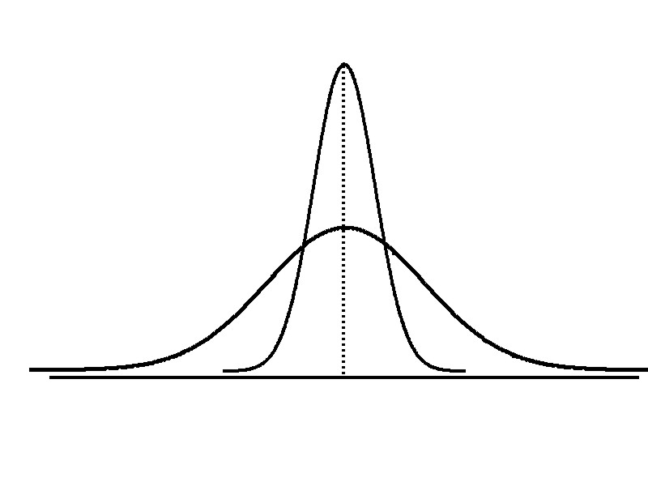
Σύγκριση τυπικών αποκλίσεων
Μικρότερη τυπική απόκλιση
Μεγαλύτερη τυπική απόκλιση

Slide 9
Συνολικά
Όσο περισσότερο διασκορπισμένα είναι τα δεδομένα, τόσο μεγαλύτεροι είναι οι δείκτες διασποράς
Αν δεν υπάρχει διασπορά οι δείκτες είναι μηδέν
Τα μέτρα διασποράς δεν μπορούν να είναι αρνητικά

Slide 10
Τιμές z: Τυπική κανονική κατανομή

Slide 11
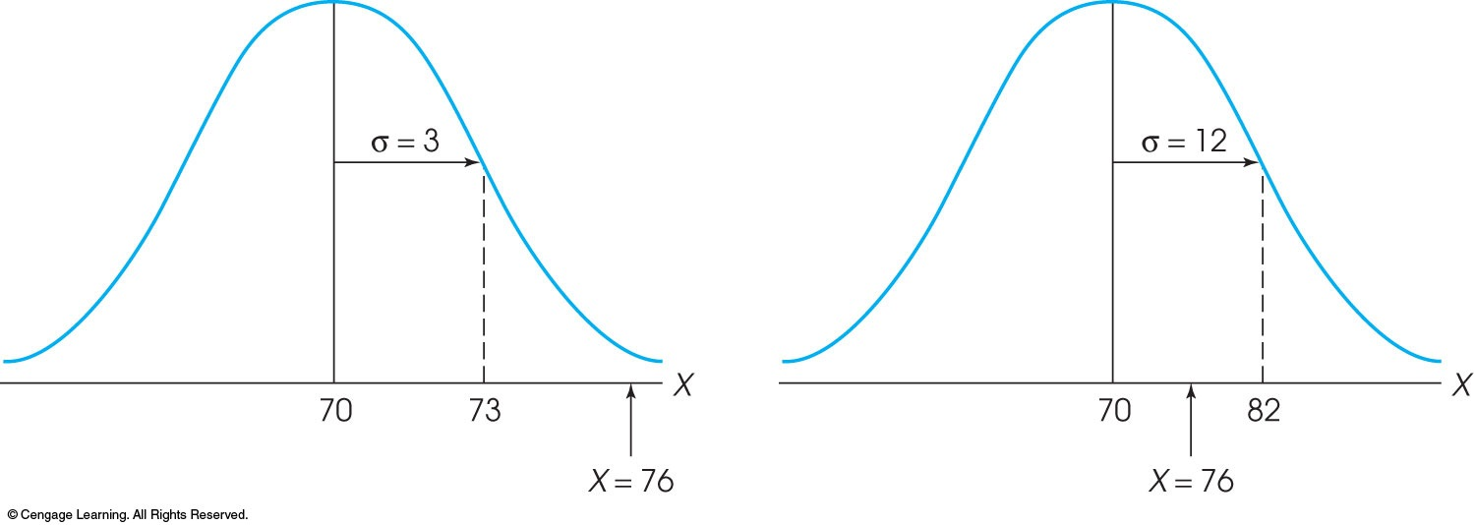
Παράδειγμα: αποτελέσματα εξετάσεων
Notes:
FIGURE 5.1 Two distributions of exam scores. For both distributions, μ = 70, but for one distribution, σ = 3 and for the other, σ = 12. The relative position of X = 76 is very different for the two distributions.

Slide 12
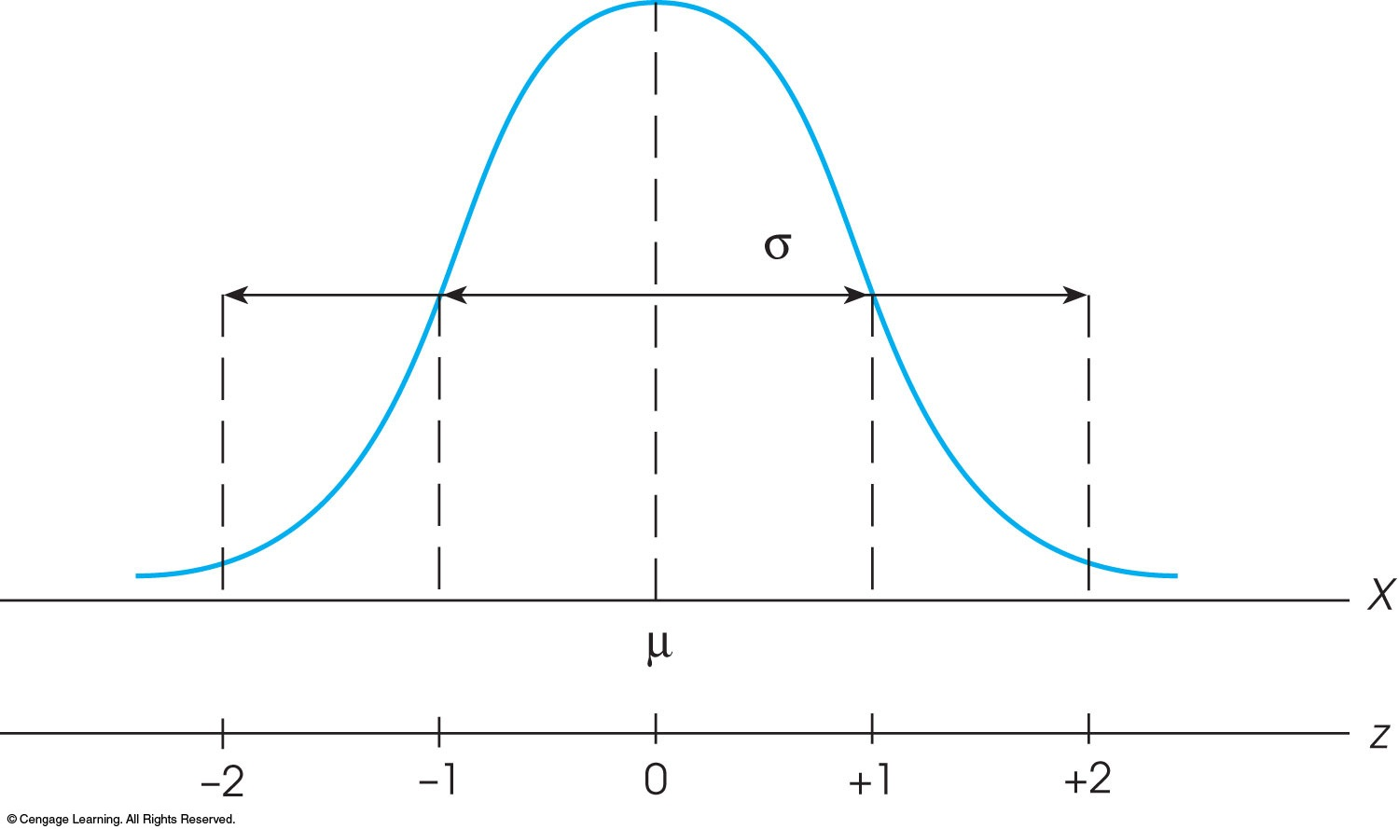
Notes:
FIGURE 5.2 The relationship between z-score values and locations in a population distribution.

Slide 13
Εξίσωση των τιμών z
Στον αριθμητή βρίσκονται οι αποκλίσεις
Ο παρονομαστής κάνει τις αποκλίσεις σε τιμές τυπικής απόκλισης
Notes:
Remember that z-scores identify a specific location of a score in terms of deviations from the mean and relative to the standard deviation.

Slide 14
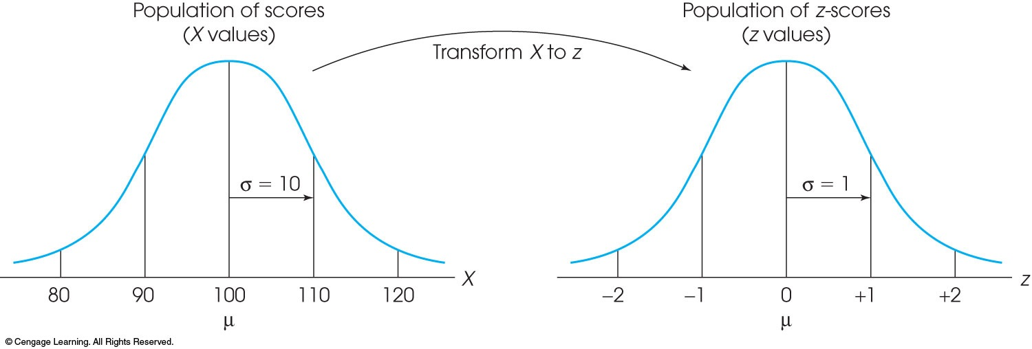
Τιμές x
Τιμές z
Μετατροπή
Notes:
FIGURE 5.5 An entire population of scores is transformed into z-scores. The transformation does not change the shape of the population, but the mean is transformed into a value of 0 and the standard deviation is transformed to a value of 1.

Slide 15
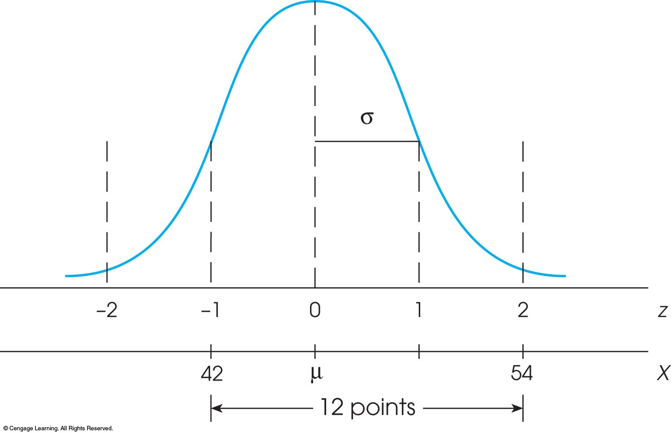
μονάδες
Notes:
FIGURE 5.4 A visual presentation of the question in Example 5.6. The 12-point distance from 42 to 54 corresponds to 3 standard deviations. Therefore, the standard deviation must be σ = 4. Also, the score X = 42 is below the mean by one standard deviation, so the mean must be μ = 46.

Slide 16
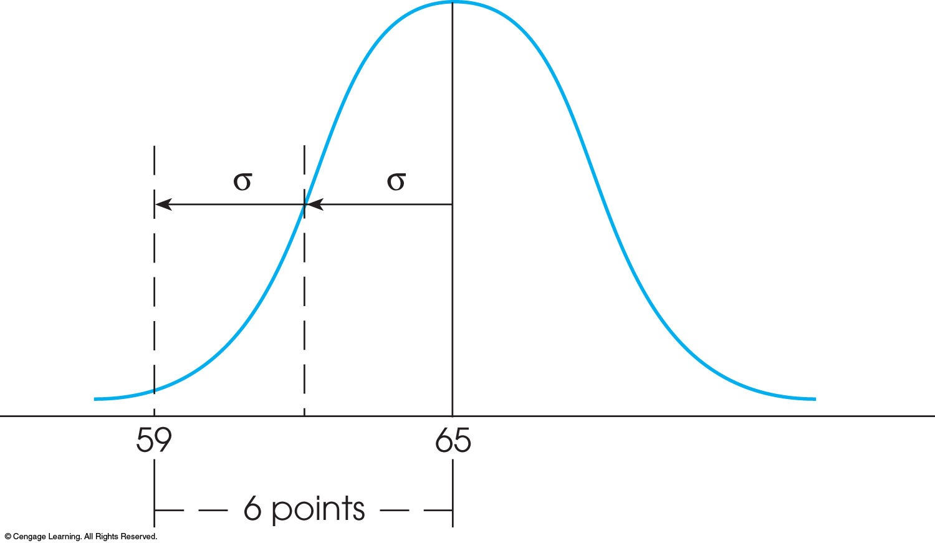
μονάδες
Notes:
FIGURE 5.3 A visual presentation of the question in Example 5.4. If 2 standard deviations correspond to a 6-point distance, then one standard deviation must equal 3 points.

Slide 17
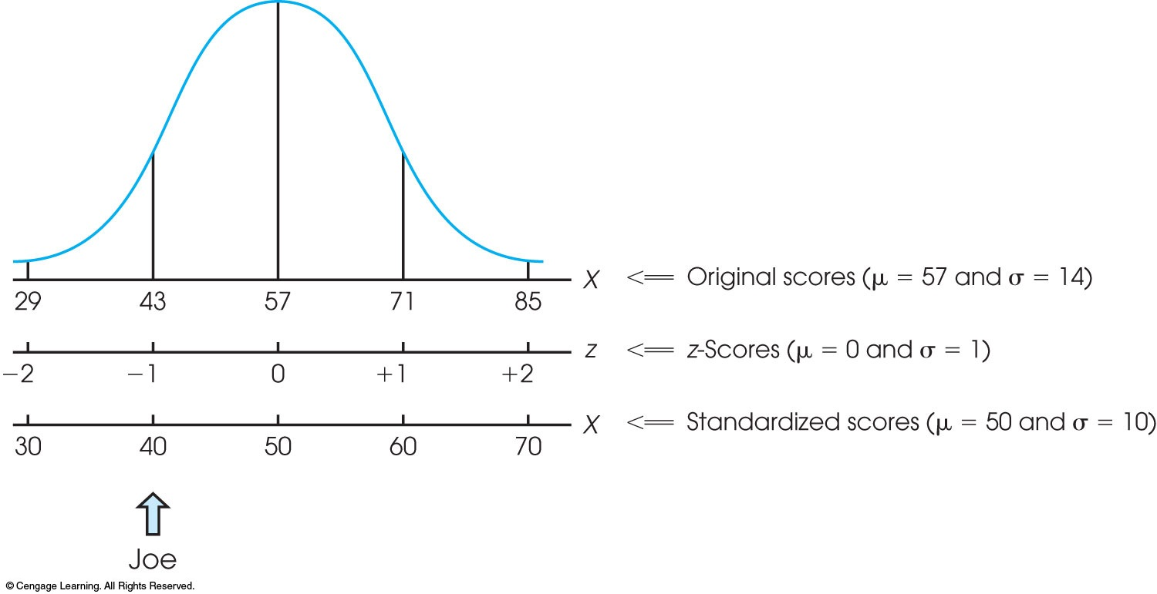
Αρχικές τιμές
και
και
Τυπικές τιμές
και
Όνομα
Notes:
FIGURE 5.8 The distribution of exam scores from Example 5.7. The original distribution was standardized to produce a new distribution with μ = 50 and σ = 10. Note that each individual is identified by an original score, a z-score, and a new, standardized score. For example, Joe has an original score of 43, a z-score of -1.00, and a standardized score of 40.

Slide 18
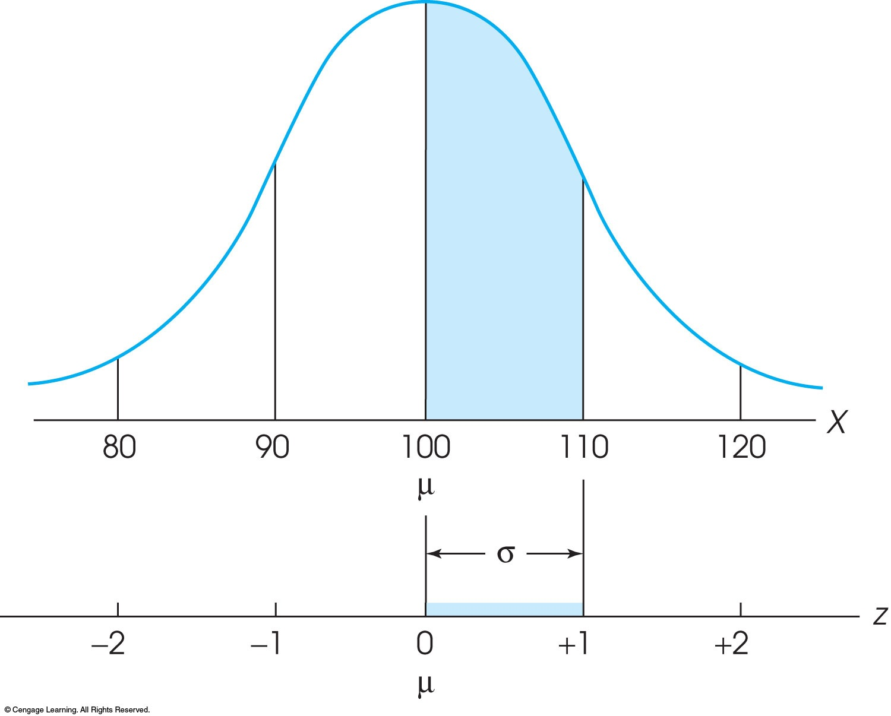
Notes:
FIGURE 5.6 Following a z-score transformation, the X-axis is relabeled in z-score units. The distance that is equivalent to 1 standard deviation of the X-axis (σ = 10 points in this example) corresponds to 1 point on the z-score scale

Slide 19
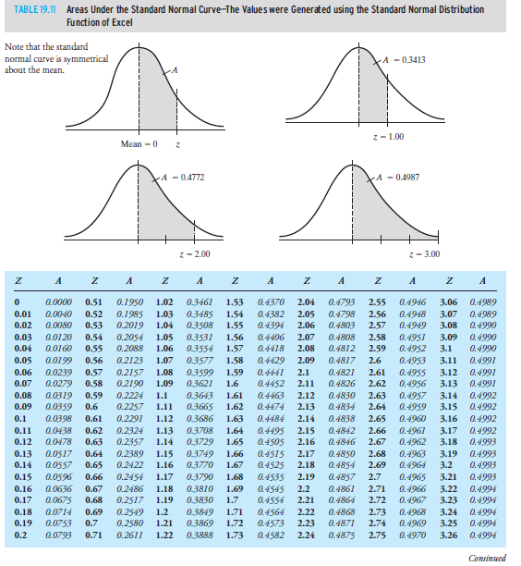

Slide 20
Χρήση των τιμών z για συγκρίσεις
Οι τιμές z είναι συγκρίσιμες μεταξύ τους
Σκορ από διαφορετικές κατανομές μπορούν να μετατραπούν σε τιμές z (z scores)
Μέσω των z-scores (τυπικές κανονικές τιμές) μπορούμε να συγκρίνουμε σκορ από διαφορετικές κατανομές επειδή αυτές έχουν μετατραπεί στην ίδια κλίμακα

Slide 21
Η διαδικασία της τυποποίησης χρησιμοποιείται ευρέως
Τα σκορ SAT έχει μ = 500 και σ = 100
Το IQ έχει μ = 100 και σ = 15
Η τυποποίηση γίνεται σε δύο στάδια
Οι αρχικές τιμές μετατρέπονται σε τιμές z
Οι τιμές z μετατρέπονται σε νέες τιμές X με τον απαιτούμενο μ και σ

Slide 22
Τυποποίηση μιας κατανομής
Κάθε τιμή X μπορεί να μετατραπεί σε τιμή z
Χαρακτηριστικά της τιμής z
Είναι ίδια με την αρχική
Ο μέσος όρος των τιμών z είναι πάντα 0 (μηδέν).
Η τυπική απόκλιση είναι πάντα ίση με 1.
Η κατανομή των τιμών z ονομάζεται «τυπική κανονική κατανομή»

Slide 23
Απάντηση
Μια τιμή X=59 προέρχεται από μια κατανομή με μ=63 και σ=8. Η κατανομή αυτή κανονικοποιείται σε μια νέα κατανομή με μ=50 και σ=10. Ποια τιμή θα έχει η X=59 στην νέα κατανομή;
A
59
B
Γ
46
Δ
55
45

Slide 24
Βαθμοί φοιτητών: 68, 54, 92, 75, 73, 98, 64, 55, 80, 70 ΜΟ= 70 Τυπική απόκλιση= 10
z= 68-70/10=-0,2 z= 54-70/10= -1,6 z=92-70/10= 2,2 z=75-70/10= 0,5 z=73-70/10= 0,3 z=98-70/10= 2,8 z=64-70/10= -0,6 z=55-70/10= -1,5 z=80-70/10=1 z=70-70/10=0
Ερώτημα Αν θέλουμε να βάλουμε "Άριστα" για το ανώτερο 15% των βαθμών, ποιοι βαθμοί από τους αρχικούς θα πάρουν Άριστα;

Slide 25
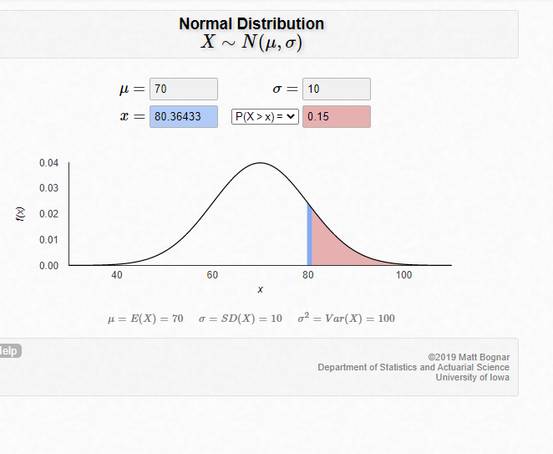
https://homepage.divms.uiowa.edu/~mbognar/applets/normal.html

Slide 26
Συνδιακύμανση και συνάφεια
(Μάθημα βασισμένο σε διαφάνειες τουR. F. Riesenfeld από άλλες του James H. Steiger)

Slide 27
Διπλοί δείκτες
Ο απλός δείκτης εύκολα μπορεί να επεκταθεί σε καταστάσεις στις οποίες έχουμε δύο ή περισσότερες λίστες αριθμών. Για παράδειγμα, αν σε μια τάξη έχουμε 4 μαθητές, οι οποίοι εξετάζονται σε δύο μαθήματα (δύο λίστες). Δίνουμε στη βαθμολογία του πρώτου μαθήματος το όνομα X, και στη βαθμολογία του δεύτερου μαθήματος το όνομα Y. Ο βαθμός του Νίκου στο δεύτερο μάθημα συμβολίζεται με:

Slide 28
Απλοί δείκτες
Μαθητής | X | Y
Ελένη | 87 | 85
Νίκος | 65 | 66
Μάριος | 83 | 90
Abdul | 92 | 97

Slide 29
Διπλοί δείκτες
Μπορούμε να χρησιμοποιούμε δύο ή περισσότερα ονόματα μεταβλητών αλλά αυτό είναι δύσκολο γιατί:
Σε κάποιες περιπτώσεις έχουμε πολλές λίστες αριθμών
Σε κάποιες περιπτώσεις θέλουμε να κάνουμε τις ίδιες μαθηματικές πράξεις σε όλες τις μεταβλητές και είναι δύσκολο να το εκφράσουμε αυτό όταν οι λίστες έχουν άλλο όνομα.

Slide 30
Διπλοί δείκτες

Slide 31
Διπλοί δείκτες
Ο πρώτος δείκτης αναφέρεται στη γραμμή (το υποκείμενο) και ο δεύτερος δείκτης αναφέρεται στη στήλη (τη λίστα)

Slide 32
Διπλοί δείκτες
Για παράδειγμα, ποιο είναι το στοιχείο στον παρακάτω πίνακα;

Slide 33
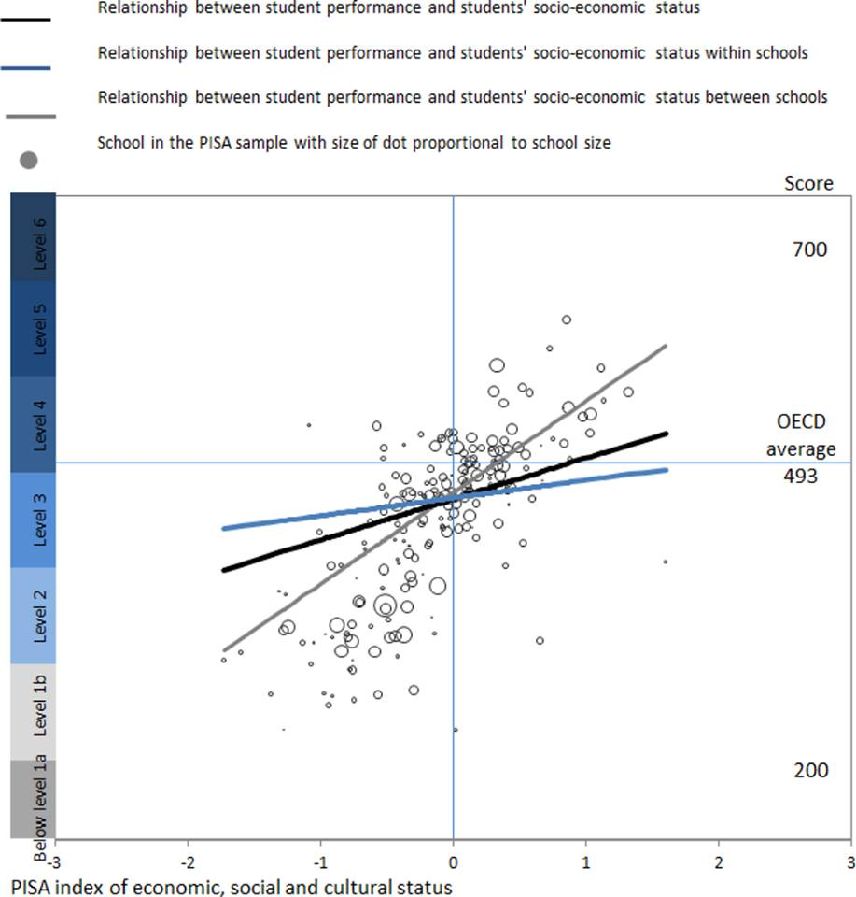

Slide 34
Σκοπός
Να μελετήσουμε τις έννοιες της
Συνδιακύμανσης
Συνάφειας
Και να τις υπολογίσουμε

Slide 35
Συνδιακύμανση
Οι μεταβλητές αλληλομεταβάλλονται
Η συνδιακύμανση μετράει το πόσο η μεταβολή μιας μεταβλητής «προβλέπει» την μεταβολή στην άλλη μεταβλητή

Slide 36
Κάπνισμα και όγκος πνευμόνων
Παραδειγμα: Η σχέση μεταξύ αριθμού τσιγάρων και όγκου πνευμόνων
Δεδομένα: μια ομάδα αναφέρει τον αριθμό των τσιγάρων και μετράμε τον όγκο των πνευμόνων στα ίδια άτομα

Slide 37
Κάπνισμα και όγκος πνευμόνων
N | Τσιγάρα (X ) | Όγκος πνευμόνων (Y )
1 | 0 | 45
2 | 5 | 42
3 | 10 | 33
4 | 15 | 31
5 | 20 | 29

Slide 38
Κάπνισμα και όγκος πνευμόνων

Slide 39
Κάπνισμα και όγκος πνευμόνων
Παρατηρούμε ότι όσο αυξάνονται τα έτη καπνίσματος, μειώνεται ο όγκος των πνευμόνων
Οι μεαβλητές συμμεταβάλονται αντιστρόφως
Η συνδιακύμανση (covariance) και η συνάφεια (correlation ποσοτικοποιούν αυτή την σχέση

Slide 40
Συνδιακύμανση
Οι μεταβλητές που συμμεταβάλλονται αντιστρόφως, εμφανίζονται σε αντίθετες πλευρές των μέσων όρων της καθεμιάς
Όταν το κάπνισμα είναι πάνω από τον μέσο όρο καπνίσματος, ο όγκος των πνευμόνων είναι μικρότερος από τον μέσο όρο του όγκου
Ο μέσος όρος των γινομένων των αποκλίσεων από τους μέσους όρους του καπνίσματος και του όγκου είναι μια σχέση που συνδέει τις δύο αυτές μεταβλητές

Slide 41
Η συνδιακύμανση στο δείγμα
Όπως και με την διακύμανση, για θεωρητικούς λόγους, χρησιμοποιούμε το (N -1), όχι το N . Έτσι,

Slide 42
Υπολογισμός της συνδιακύμανσης
Τσιγάρα (X ) | Πνεύμονες (Y )
2 | 45
7 | 42
12 | 33
17 | 31
22 | 29
12 | 36

Slide 43
Υπολογισμός της συνδιακύμανσης
Τσιγ. (X ) |  |  |  | Χωρ. (Y )
0 | -10 | -90 | 9 | 45
5 | -5 | -30 | 6 | 42
10 | 0 | 0 | -3 | 33
15 | 5 | -25 | -5 | 31
18 | 10 | -70 | -7 | 29
 |  | ∑= -215

Slide 44
Υπολογισμός συνδιακύμανσης | (2)
Το αποτέλεσμα είναι:

Slide 45
Συνδιακύμανση και μετασχηματισμός

Slide 46
Συνδιακύμανση μετασχηματισμός (2)

Slide 47
(Pearson) Συντελεσής Συνάφειας r_{xy}
Σαν την συνδιακύμανση, αλλά χρησιμοποιεί τιμές Z αντί για αποκλίσεις. Έτσι, δεν επηρεάζεται από γραμμικούς μετασχηματισμους των τιμών

Slide 48
Εναλλακτική έκφραση

Slide 49
Τύπος υπολογισμού 1

Slide 50
Τύπος υπολογισμού

Slide 51
Πίνακας υπολογισμού r_{xy}
 | Τσγρ.(X ) | X ² | XY | Y ² | Πνμν. (Y )
 | 0 | 0 | 0 | 2025 | 45
 | 5 | 25 | 210 | 1764 | 42
 | 10 | 100 | 330 | 1089 | 33
 | 15 | 225 | 465 | 961 | 31
 | 20 | 400 | 580 | 841 | 29
∑= | 50 | 750 | 1585 | 6680 | 180

Slide 52
Υπολογισμός r_{xy} από τον πίνακα

Slide 53
Υπολογισμός συνάφειας

Slide 54
Συμπέρασμα
r_{xy} = -0.96 λέει ότι ο καπνιστής θα έχει οπωσδήποτε μικρότερο όγκο πνευμόνων
Μεγαλύτερη έκθεση στο κάπνισμα αυξάνει την πιθανότητα βλάβης στους πνεύμονες

Slide 55
Τέλος
Συνδιακύμανση και συνάφεια
Σημειώσεις

